Slide 1

HOẠT ĐỘNG KHỞI ĐỘNG

Slide 2


Slide 3

Vì sao anh nông dân trong đoạn clip trên làm việc gì cũng không thành công?

Slide 4
Tiết 6_Bài 3:
Siêng năng, kiên trì
Giáo viên thực hiện: Nguyễn Thùy Trang

Slide 5
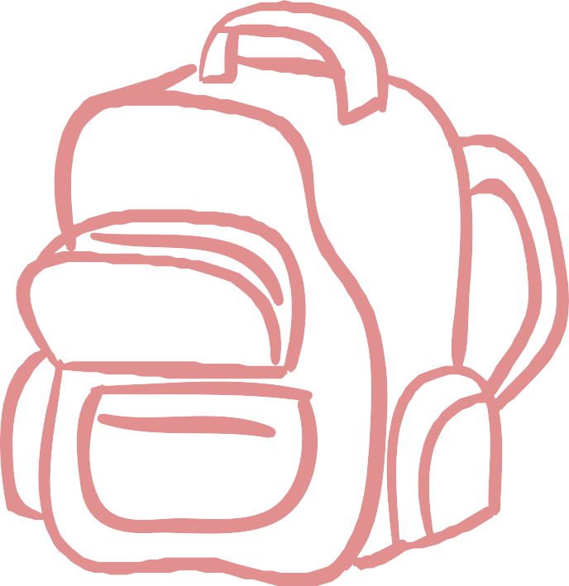
NỘI DUNG
1
2
3
4

Slide 6
I. KHỞI ĐỘNG

Slide 7
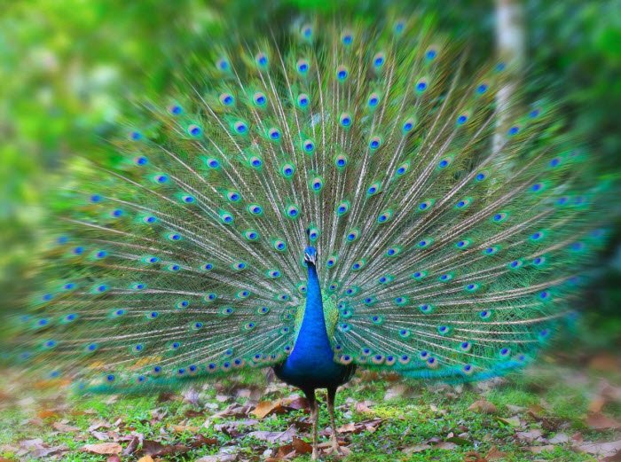
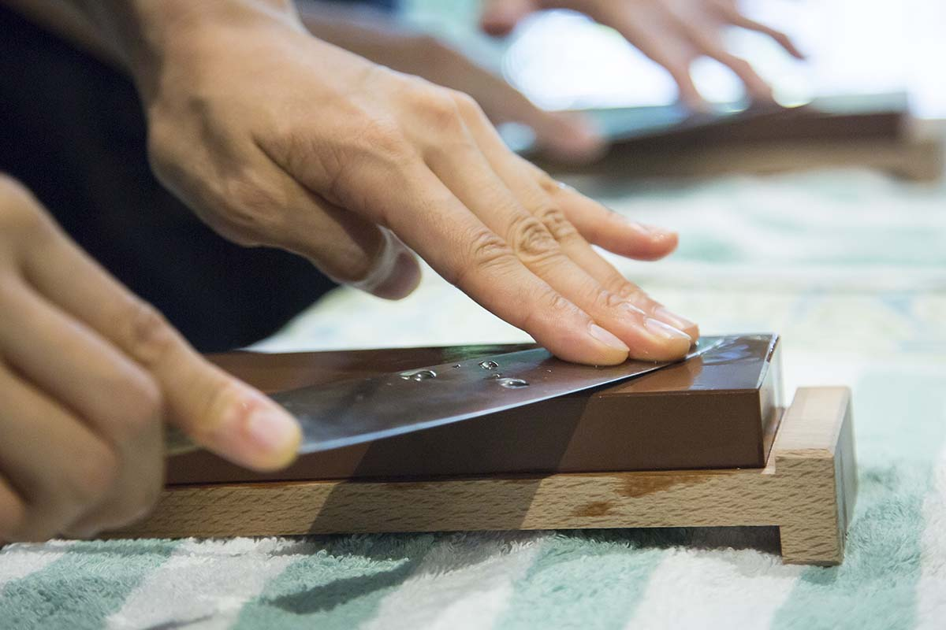

Trò chơi:
“Đuổi hình bắt chữ”
Có công mài sắt, có ngày nên kim

Slide 8

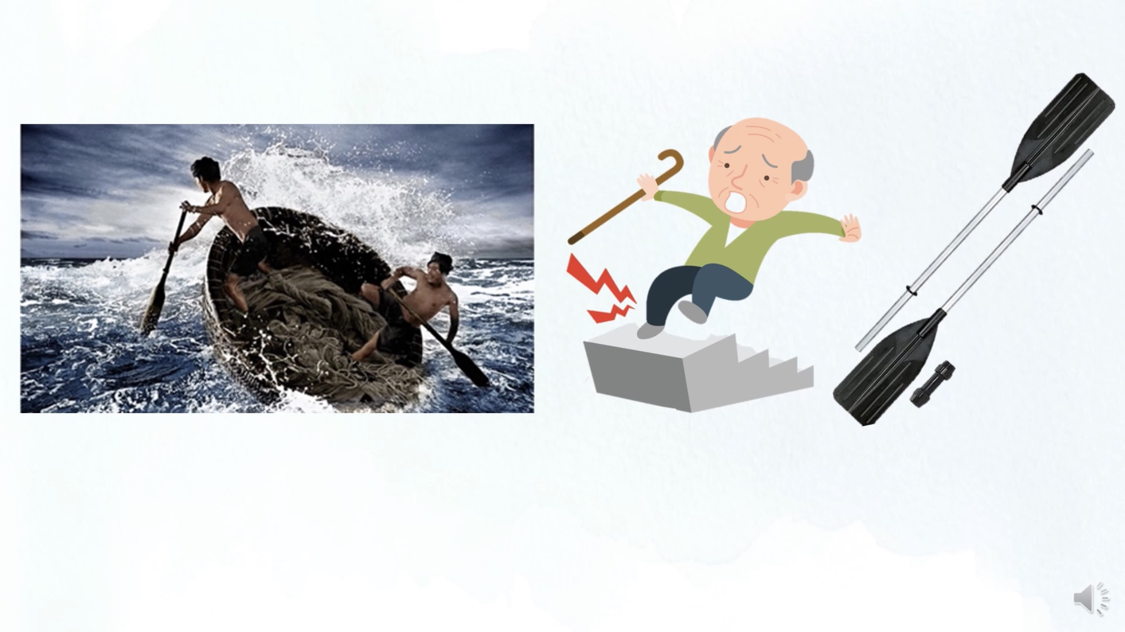
Trò chơi:
“Đuổi hình bắt chữ”
Chớ thấy sóng cả mà ngã tay chèo

Slide 9


Kiên trì
Có công mài sắt,
có ngày nên kim
Siêng năng
Chớ thấy sóng cả mà ngã tay chèo

Slide 10

II.
KHÁM PHÁ

Slide 11
1. Siêng năng, kiên trì
và biểu hiện của siêng năng, kiên trì
KHÁM PHÁ

Slide 12
ĐỌC THÔNG TIN
Mạc Đĩnh Chi là vị trạng nguyên nổi tiếng trong lịch sử Việt Nam. Vốn lanh lợi, thông minh, ham học nhưng nhà nghèo không được đi học, Mạc Đĩnh Chi thường phải tranh thủ ghé qua lớp học ở gần nhà, đứng ngoài cửa nghe thầy giảng. Ban ngày đi nhặt củi kiếm sống, tối về cậu lại lo ôn luyện, học bài. Nhà nghèo không có đèn, cậu bắt đom đóm bỏ vào vỏ trứng lấy ánh sáng để học. Không có giấy, cậu dùng lá để tập viết. Nhờ siêng năng, kiên trì, nỗ lực vượt qua mọi khó khăn để học tập, Mạc Đĩnh Chi đã thi đỗ Trạng nguyên – học vị Tiễn sĩ cao nhất.
( Phỏng theo Các vị trạng nguyên, bảng nhân, thám hoa qua các triều đại phong kiến Việt Nam, NXB Văn hóa – Thông tin, 2006)

Slide 13







PHIẾU BÀI TẬP
01
02

Slide 14
PHIẾU BÀI TẬP
Câu 1: Mạc Đĩnh Chi đã nỗ lực như thế nào để thi đỗ Trạng nguyên?
Câu 2: Em hiểu thế nào là siêng năng, kiên trì?
Mạc Đĩnh Chi đã nỗ lực để thi đỗ Trạng nguyên: Tranh thủ ghé qua lớp học ở gần nhà, đứng ngoài cửa nghe thầy giảng, ngày nhặt củi tối về cậu lại lo ôn luyện, học bài, bắt đom đóm bỏ vào vỏ trứng lấy ánh sáng để học, dùng lá để tập viết.
Siêng năng là đức tính của con người biểu hiện ở sự cần cù, tự giác, miệt mài, làm việc thường xuyên và đều đặn. Kiên trì là sự quyết tâm làm đến cùng dù gặp khó khăn, gian khổ.

Slide 15
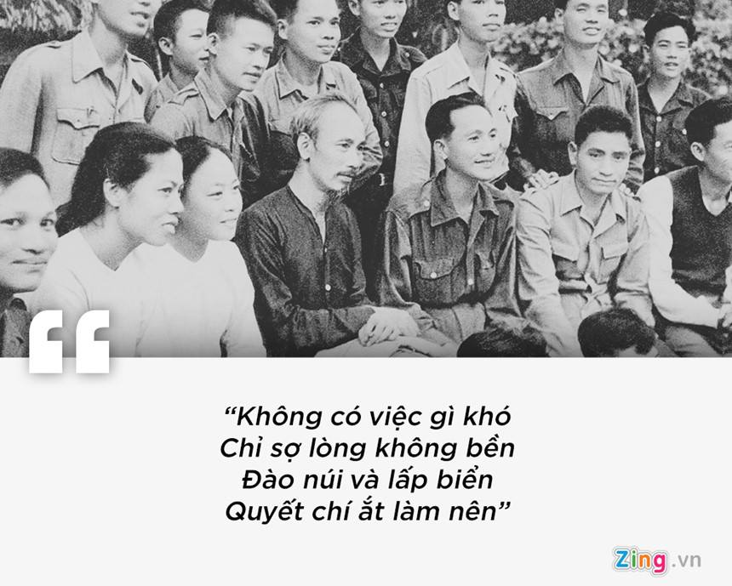

Slide 16

TẤM GƯƠNG SIÊNG NĂNG KIÊN TRÌ TRONG CUỘC SỐNG MÀ EM BIẾT?
BÁC HỒ TỰ HỌC NGOẠI NGỮ

Slide 17

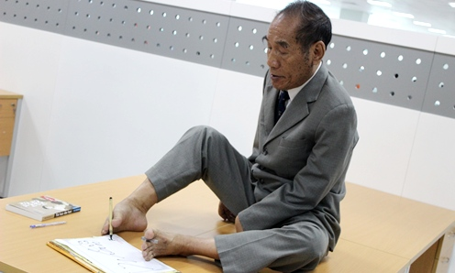
TẤM GƯƠNG NHÀ GIÁO ƯU TÚ NGUYỄN NGỌC KÝ

Slide 18

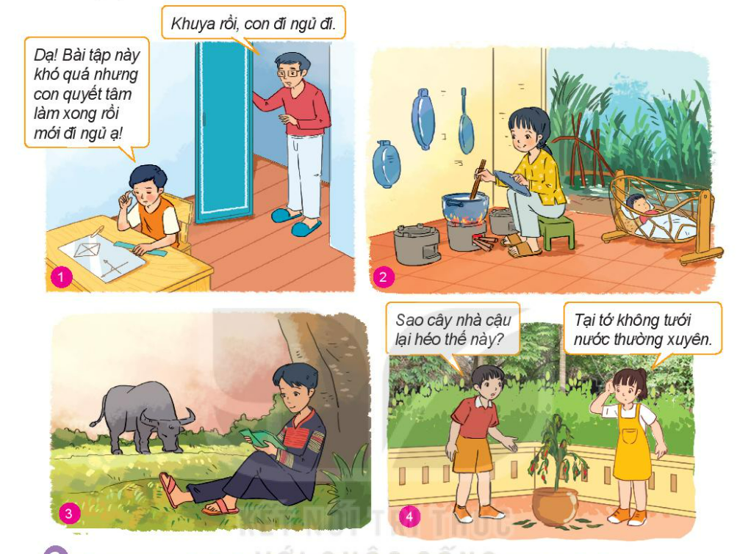

Quan sát tranh và trả lời câu hỏi
1. Em hãy xác định bức ảnh nào biểu hiện của siêng năng kiên trì, bức ảnh nào mang biểu hiện của trái với siêng năng kiên trì?
2. Em hãy kể thêm những biểu hiện khác của siêng năng, kiên trì mà em biết?

Slide 19

PHIẾU BÀI TẬP
1. Em hãy xác định bức ảnh nào biểu hiện của siêng năng kiên trì, bức ảnh nào mang biểu hiện của trái với siêng năng kiên trì?
2. Em hãy kể thêm những biểu hiện khác của siêng năng, kiên trì mà em biết?
Những biểu hiện của siêng năng, kiên trì | Bức tranh 1,2,3
Những biểu hiện trái với siêng năng, kiên trì | Bức tranh 4
Những biểu hiện khác của siêng năng, kiên trì
Những biểu hiện của siêng năng, kiên trì | Bức tranh 1,2,3
Những biểu hiện trái với siêng năng, kiên trì | Bức tranh 4
Những biểu hiện khác của siêng năng, kiên trì | Đi học, đi làm đúng giờ, làm bài tập đầy đủ khi đến lớp, không nản lòng khi gặp bài tập khó…

Slide 20
CẦN CÙ
1
KHÔNG TRÔNG CHỜ, Ỷ LẠI
VÀO NGƯỜI KHÁC
8
2
CHĂM CHỈ
BIỂU HIỆN SIÊNG NĂNG
KIÊN TRÌ
KHÔNG BỎ CUỘC KHI GẶP KHÓ KHĂN
7
3
NỖ LỰC
CHỦ ĐỘNG, TH CÔNG VIỆC
6
4
CHỊU KHÓ
5
QUYẾT TÂM HT CV ĐÃ ĐẶT RA

Slide 21





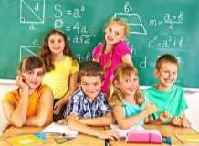






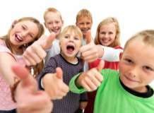
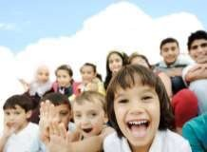
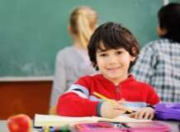
EM HÃY KỂ THÊM NHỮNG HOẠT ĐỘNG THỂ HIỆN SỰ SIÊNG NĂNG, KIÊN TRÌ
TRONG HỌC TẬP, LAO ĐỘNG VÀ CUỘC SỐNG HÀNG NGÀY?

Slide 22
Biểu hiện của siêng năng, kiên trì
Học tập
Lao động
Hoạt động XH
- Đi học đầy đủ
- Chăm chỉ làm bài
- Bài khó không nản
- Tự giác học
- Có kế hoạch học tập
- Đạt kết quả cao
- Chăm làm việc nhà
- Không bỏ dở công việc
- Không ngại khó
- Miệt mài với công việc
- Tìm tòi sáng tạo…
- Kiên trì luyện tập TDTT
- Kiên trì đấu tranh phòng chống tệ nạn xã hội, dịch bệnh covid, bảo vệ môi trường,...

Slide 23


4
DẶN DÒ
- Xem lại bài hôm nay
Hoàn thành các bài tập còn lại vào vở
Đọc trước bài mới

Slide 24


